Slide 1
“ANÁLISIS, DISEÑO E IMPLEMENTACIÓN DEL MÓDULO EVALUACIÓN DEL SISTEMA ESTRATÉGICO DE CALIDAD DE COMPULEAD S.A.”
FIEC – ESPOL
2009
Rita García Cruz
Karina Marcillo Sánchez
Lorena Villón Moreno

Slide 2
AGENDA
Introducción
Justificación del problema de aplicación
Marco referencial de trabajo
Arquitectura de desarrollo
Herramientas para la implementación
Demostración del sistema
Conclusiones y recomendaciones

Slide 3
AGENDA
Introducción
Justificación del problema de aplicación
Marco referencial de trabajo
Arquitectura de desarrollo
Herramientas para la implementación
Demostración del sistema
Conclusiones y recomendaciones

Slide 4
Introducción
Sistemas de gestión de calidad para mejorar su competitividad.
Compulead S.A. diseñó e implantó un Sistema Estratégico de Calidad
Modelo de Calidad Total Malcolm Baldrige
Modelo de Calidad Total EFQM
Norma de Calidad ISO 9001

Slide 5
ISO 9001
Enfoque al cliente
Liderazgo
Participación del personal
Enfoque basado en procesos
Enfoque de sistema para autogestión
Mejora continua
Enfoque basados en hechos para la toma de decisión
Relaciones mutuamente beneficiosas con el proveedor

Slide 6
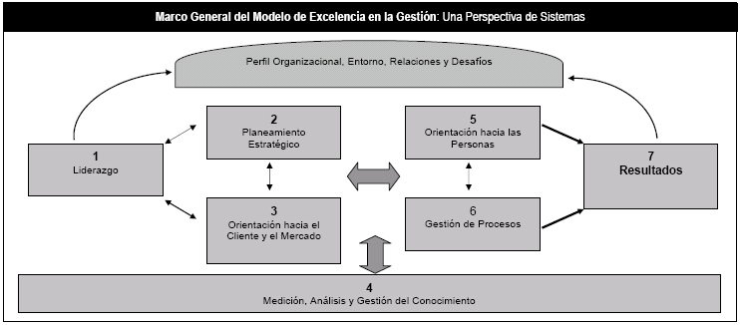
Modelo de Calidad Total Malcolm Baldrige

Slide 7
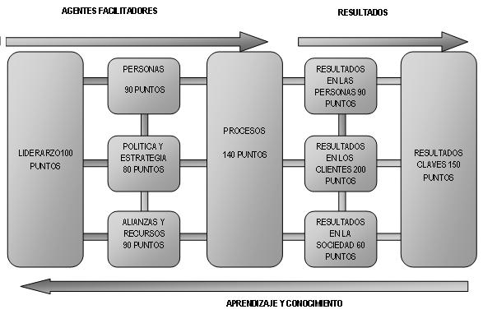
Modelo de Calidad Total EFQM

Slide 8
AGENDA
Introducción
Justificación del problema de aplicación
Marco referencial de trabajo
Arquitectura de desarrollo
Herramientas para la implementación
Demostración del sistema
Conclusiones y recomendaciones

Slide 9
Justificación del problema de aplicación
Administrar la información.
Controlar actividades.
Evaluar la competitividad de la empresa.
Seguimiento del cumplimiento de los objetivos.
Acciones correctivas y preventivas

Slide 10
AGENDA
Introducción
Justificación del problema de aplicación
Marco referencial de trabajo
Arquitectura de desarrollo
Herramientas para la implementación
Demostración del sistema
Conclusiones y recomendaciones

Slide 11
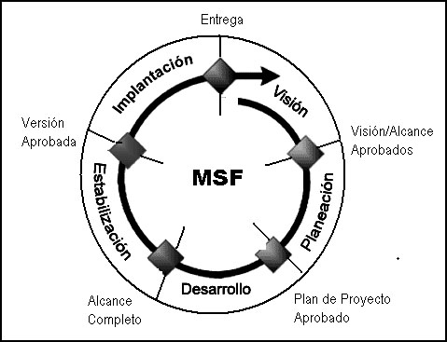
Modelo de Procesos del MSF

Slide 12
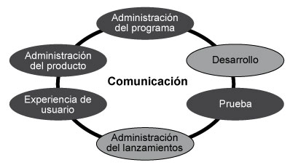
Modelo de Equipos del MSF

Slide 13
AGENDA
Introducción
Justificación del problema de aplicación
Marco referencial de trabajo
Arquitectura de desarrollo
Herramientas para la implementación
Demostración del sistema
Conclusiones y recomendaciones

Slide 14
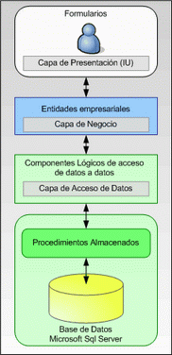
Modelo de 3 Capas

Slide 15
AGENDA
Introducción
Justificación del problema de aplicación
Marco referencial de trabajo
Arquitectura de desarrollo
Herramientas para la implementación
Demostración del sistema
Conclusiones y recomendaciones

Slide 16
Herramientas para la Implementación
Aplicación cliente-servidor.
Cliente: plataforma Microsoft Windows.
Servidor: plataforma Linux.
Implementación de la aplicación.
Cliente: Visual Studio 2005: C#.
Servidor: MySql.

Slide 17
AGENDA
Introducción
Justificación del problema de aplicación
Marco referencial de trabajo
Arquitectura de desarrollo
Herramientas para la implementación
Demostración del sistema
Conclusiones y recomendaciones

Slide 18
Demostración del Sistema
Modelo de Calidad
Proceso
Criterio de Calidad
Actividad
Indicador
Requisito de Calidad
Requisito Actividad
Responsable
Puntaje Factor
Evaluación Empleados
Factor
Evaluación Externa Empresa
Evaluación Interna Empresa

Slide 19
AGENDA
Introducción
Justificación del problema de aplicación
Marco referencial de trabajo
Arquitectura de desarrollo
Herramientas para la implementación
Demostración del sistema
Conclusiones y recomendaciones

Slide 20
Conclusiones (I)
Una buena opción para las empresa que deseen mantener su competitividad es implantar estándares y/o modelos de calidad.
El módulo Evaluación es fácilmente adaptable a empresas que tengan implantado un Sistema Estratégico basado en los lineamientos de calidad total.
El módulo de Evaluación es útil para el nivel gerencial de la empresa.
El módulo Evaluación brinda seguridad a la información de la empresa.

Slide 21
Conclusiones (II)
Utilizar el marco de trabajo MSF en el desarrollo del módulo Evaluación fue de gran importancia.
El módulo Evaluación es de gran ayuda para el nivel operacional de la empresa.
El módulo Evaluación interactúa con el módulo Control de Macro Proceso Productivo.
El módulo Evaluación interactúa con el módulo de Procesos de Gestión y Apoyo.

Slide 22
Recomendaciones (I)
Mantener una buena comunicación entre el cliente-desarrollador, usuario-desarrollador y desarrollador-desarrollador.
Centrarse en realizar un buen diseño de la base de datos y de la interfaz gráfica antes de empezar a desarrollar la aplicación.
Implementar un servicio Web adicional al módulo Evaluación para acceder a la información desde diferentes partes del mundo.

Slide 23
Recomendaciones (II)
Ampliar el módulo Evaluación a un sistema multiempresa.
Implementar un módulo adicional a los módulos Evaluación, Control de Macro Proceso Productivo (CMPP), y Procesos de Gestión y Apoyo (CPGA) para que administre la parte financiera de la empresa.

Slide 24
Gracias por su atención

